Slide 1
Nómina Electrónica Colombia
Kickoff
Marzo XX ,2021

Slide 2
Contenido
Nómina Electrónica
Situación actual
Requerimiento generales
Alcance
Organigrama y R&R
Gobierno
Plan
Proceso de Selección de Proveedor Electrónico
Riesgos
Presupuesto
Siguientes pasos

Slide 3
Plan de Trabajo Integral Propuesto (Ajuste 1)
Desarrollos de Nómina Actual en Cuenta Net
Ausencias
Liquidación de Seguridad Social y Parafiscales
Ajustes
Pruebas
Incapacidades
Ajustes
Pruebas
Clasificación S,NS
Planilla Seguridad Social
Ajustes
Pruebas
Ajustes
Pruebas
Cálculo Retención en la Fuente
IBC para Vacaciones
Ajustes
Pruebas
Retención por persona
Archivo de Seguridad S
Ajustes
Pruebas
Ajustes
Pruebas
Deducibles
Ajustes
Pruebas
Ingresos Base
Cálculo de incapacidades y Licencias
IBC en Licencias
Ajustes
Pruebas
Ajustes
Pruebas
Tipo de persona
Ejecución Nómina Q1 y Q2 con ajustes de configuraciones en Cuenta Net en productivo
Primera nómina para enviar a la DIAN
Ajustes
Pruebas
Base de S. Empleado
Cálculo de Prestaciones Sociales
Salario Variable
2do Go live (Cuenta Net)
Ajustes
Pruebas
Ajustes
Pruebas
1er Go live (Cuenta Net)
Pruebas Integrales
Con DIAN
Interfases con DIAN (Nómina Electró
nica)
Kickoff
Ejecución Nómina Q1 y Q2 con ajustes de configuraciones en Cuenta Net en productivo
Ejecución Nómina Q1 y Q2 con ajustes de configuraciones en Cuenta Net en productivo
Plan
Diseño
Pruebas de Usuario
Con DIAN
Desarrollo
Servicio para recibir información de Cuenta Net
Ajustes (Cálculos en Cuenta Net)
Transferencia de archivos a la DIAN
(Julio 10)
Módulo de validación de Información
Reportes
Gestión de Usuarios y Perfiles
Transmisión de archivos a la Dian.
Despliegue (Estrategia, Plan y Ejecución)
Plan final depende de la contratación del proveedor electrónico

Slide 4
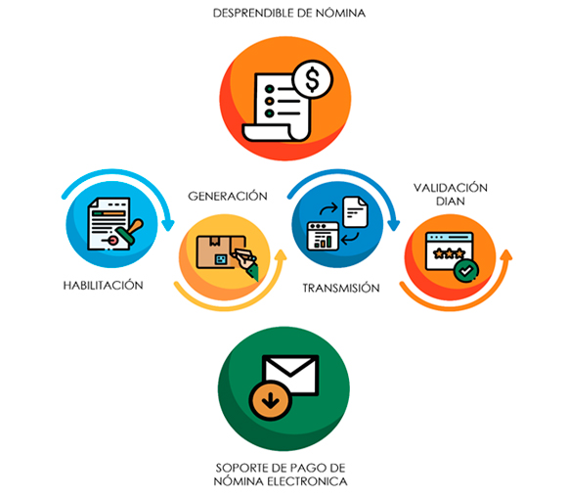
Nómina Electrónica – Requerimiento de la DIAN
Fuente: Información DIAN

Slide 5
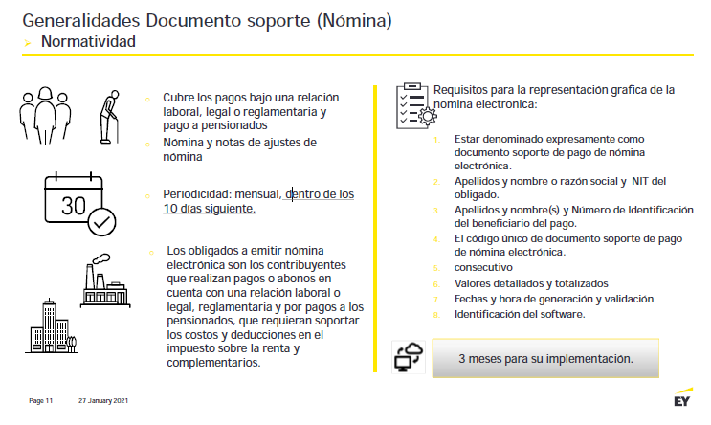
Nómina Electrónica – Requerimiento de la DIAN
Fuente: Información tomada de Presentación EY

Slide 6




Situación actual
01
02
03
04
05
Sistema actual de
Nómina
CuentaNet
No se encuentra desarrollado de forma completa.
Área de Compensación calculan de forma manual algunos conceptos.
.
125 Conceptos
75 Devengos
50 Descuentos
14 conceptos requieren Desarrollos en CuentaNet y tienen impacto en cálculos integrales.
Consideraciones con el Proyecto de Nómina Electrónica
Se requiere realizar las definiciones y correcciones en CuentaNet para evitar riesgos mayores con las diferentes entidades: DIAN, UGPP
Riesgo actual
Asegurar la correcta definición de los conceptos que impactan los pagos de seguridad social y parafiscales, y retención en la fuente que implican posibles multas por parte de entidades gubernamentales como la UGPP(Unidad de Gestión Pensional y Parafiscales) y la DIAN.
Trabajadores
XXXX
Colombia

Slide 7
Requerimientos generales
Actividad | Requerimiento | Responsable
Emisión del documento Soporte de Pago de Nómina Electrónica para reportar a la DIAN. | Definición del Proveedor externo a utilizar | Compras VP Digital VP Talento
Asegurar entendimiento de los campos y conceptos requeridos en la resolución. | Asesoría técnica sobre los campos y conceptos requeridos por la DIAN. | VP Talento - EY
Asegurar el cumplimiento de todos los campos requeridos en la Resolución. | Parametrización Cuenta Net | VP Digital VP Talento – Área Nómina
Verificación conceptos en el sistema, pruebas de parametrización Cuenta Net y reporte con proveedor Externo. | 1 Analista de Nómina 1 Analista de Cartera y Seguridad Social (Incapacidades) | VP Talento
Reporte mensual de información de empleados enviados a la DIAN. | Definición del Proveedor externo a utilizar | Compras VP Digital VP Talento
Generación de Base de información reportada a la DIAN(llenado mensual). | Definición del Proveedor externo a utilizar | Compras VP Digital VP Talento

Slide 8
Sistemas Impactados
Cuenta Net
Sistema de Nómina actual, donde se requiere realizar la corrección y desarrollo de 14 conceptos que impactaran los cálculos integrales requeridos por la Dian.
Falcon
Sistema de Registro de ingresos y salidas de trabajadores a las bases.
Aplica para 2.500 Empleados aproximadamente.
Sistema del Proveedor Electrónico
Sistema (automático y/o manual) que integrará la Nómina de Hoteles Decameron con la DIAN.
Sistema Muisca (DIAN)
Modelo único de Ingresos, Servicio y control automatizado por la DIAN que centralizara la información de todos usuarios gestionando áreas, conceptos y datos.
Notes:
Formato Libre.

Slide 9
Organigrama del Proyecto
Sponsor del Proyecto
VP de Recursos humanos
Responsable del Proyecto/
Dueño del Proceso:
Gerente de Compensación
Experto Funcional
Datos Maestros
Desarrollo
Infraestructura
Soporte
Comunicaciones
Capacitación
Cumplimiento
(Método de Riesgos)
Impuestos
EQUIPO
Notes:
Nota: Definir despliegues por compañías? Por hoteles

Slide 10
Roles y Responsabilidades
Función: Promover y gestionar el apoyo necesario dentro de la organización con el fin de alinear las necesidades corporativas / operación, las expectativas de la junta directiva y el proyecto
Responsabilidades:
Aprobar el presupuesto del proyecto
Promover el apoyo de las Vicepresidencias involucradas para dar cumplimiento del proyecto
Sponsor del Proyecto
Responsable del Proyecto/ Dueño del Proceso
Función: Responsable de la ejecución de las actividades funcionales en el proyecto con el fin de alcanzar los objetivos propuestos manteniendo los tiempos
Asegurar y garantizar calidad y confiabilidad de la información transmitida a la DIAN.
Responsabilidades:
Consultar, influenciar y alinear con los actores clave de negocio la entrega del modelo operativo del proyecto
Asegurar que las expectativas de valor están alineadas con la solución entregada a través de una comunicación transparente con stakeholders y revisiones posteriores a la implementación.

Slide 11
Pirámide de Gobierno
Participantes
Alcance
Periodicidad
Status Ejecutivo del Proyecto.
Escalamiento.
Mensual
Comité de Presidencia
Status de Proyectos.
Escalamientos de nivel de VP Digital
Gestión de Riesgos/Issues de nivel alto
Semanal
Comité de VP Digital
Gestión de interdependencias, presupuesto y riesgos.
Escalamientos de nivel alto.
Gestión de Riesgos/Issues de nivel alto
Semanal
Dirección de Proyectos Digitales
Status de Plan de Proyecto y Dependencias
Gestión de Riesgos/Issues de nivel de proyectos
Escalamientos de riesgos/issues.
Quincenal o semanal (depende de la criticidad)
Comité Ejecutivo
Planeación (al inicio de proyecto y fases) Gestión y Monitoreo del plan del proyecto.
Escalamientos de áreas.
Gestión de Riesgos/Issues
Definición detallada de siguientes fases.
Toma de decisiones del proyecto
Semanal
Reunión Integral del Proyecto
Planeación detallada de actividades de negocio, según la fase: Entregables para Diseño, Pruebas y Despliegue/Soporte, definición de plan propio.
Semanal
Sesiones por Equipo Funcional de Trabajo de Proyecto
Definición de temas de seguridad, hardware, condiciones en la nube, licenciamiento.
Alistamiento de entidades de Soporte.
Definición de Sprint e Historias de Usuarios (Alcance y Plan)
Metodología – Alternativa a usar
Quincenal o semanal (depende de la criticidad

Slide 12





Proceso de Selección de Proveedor Electrónico
Proveedores invitados a ofertar
Proveedores que presentaron Oferta
Verificación, Inspektor
ü
ü
ü
ü
Habilitado
Habilitado
Habilitado
Habilitado

Slide 13
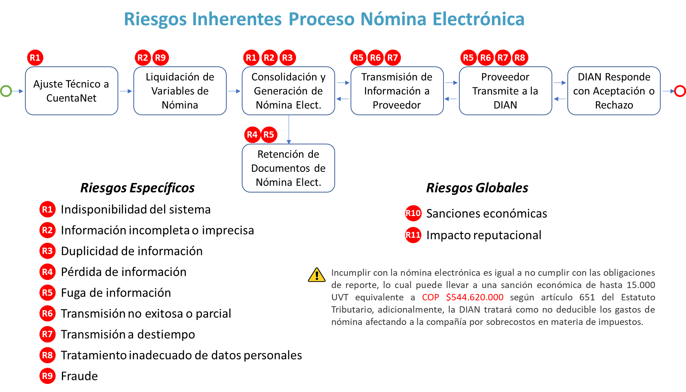

Slide 14
Presupuesto Estimado (Costos Externos)
Detalle - Cifras Aproximadas
Total Presupuesto 2021 = $XXXX Pesos
Costos de Consultoría
Proveedor Electrónico y DIAN = $28.622.400 Pesos,
Integración entre Sistemas XXXXX & Proveedor & DIAN. (El timbrado está incluido en la propuesta de GoSocket – Proveedor elegido)
Asesoría detallada de Ernst and Young = $0.000.000 Pesos
- Consultoría tributaria y técnica
Falcon (Sistema de Registro de ingresos y salidas de trabajadores) = $0.000.000 Pesos
Interfase de información detallada de registro de los
trabajadores.
Imprevistos y controles de cambio $0.000.000
Estos valores no incluyen IVA.
Gastos de Personal Adicional = $XXXX Pesos (Ver siguiente lámina)
Costos Recurrentes
Soporte del proveedor = Incluido dentro del costo mensual del servicio y por cada razón social.
Soporte= $XXXXX Pesos
Tiempo estimado de 6 meses (julio-diciembre,XXX)
Consultoría y Honorarios | $ 73.672.400
Gastos de Personal Adicional | $ 25.592.900
Cifras en millones de pesos colombianos y no incluye IVA
Costos Recurrente | $ 20.000.000

